Slide 1
Leiomyoma
Pramudya Dian N
1810211046
A2

Slide 2
Definisi
Leiomyoma atau mioma uterus termasuk tumor jinak yang berasal dari sel otot polos pada myometrium
Leiomyoma terkenal juga dengan istilah-istilah seperti fibrimioma uteri, mioma uteri atau uterine fibroid.

Slide 3
Etiologi
Idiopati
Faktor genetik mutasi genetik HMG1, HMG1-C, HMG1 (Y), HMGA2, COL4A5, COL4A6, dan MEDI2.2 Kelainan kromosom terjadi akibat gangguan translokasi kromosom 10, 12, dan 14, delesi kromosom 3 dan 7 serta aberasi kromosom 6
Estrogen yang merangsang terus-menerus sel-sel otot imatur pada genitoblas.

Slide 4
Faktor Risiko
Genetik/ Ras : Afrika
Usia : ↑ 30 th
Overweight/Obesitas
Menarche dini dan Menopause terlambat
Nulipara
Stress

Slide 5
Epidemiologi
70% kasus terjadi pada usia 50 tahun
30-40% kasus pada masa perimenopause
20-25% kasus pada wanita usia reproduksi
Sebagian besar kasus tidak bergejala sama sekali, hanya 30% kasus yang simptomatis.

Slide 6
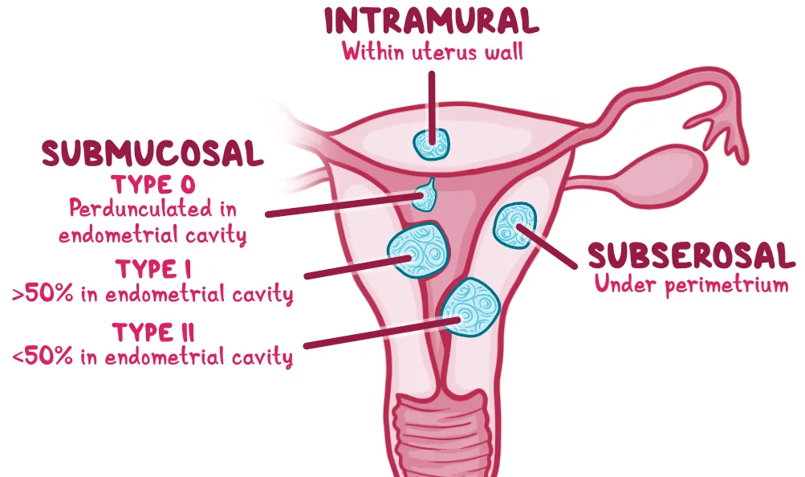
Klasifikasi

Slide 7
Gejala Klinis
Perdarahan abnormal
Raya nyeri pada pinggang dan perut bagian bawah
Tanda-tanda penekanan Tekanan bisa terjadi pada traktur urinarius, usus dan pembuluh darah. Jika terdapat tekanan pada VU bisa timbul gejala gangguan miksi
Infertilitas dan abortus Infertilitas bisa terjadi jika mioma intramural menutup dan mioma submukosum memudahkan terjadinya abortus

Slide 8
Diagnosis
Anamnesis
Px Fisik
Dijumpai kondisi anemis yang ditandai konjungtiva, tangan dan kaki pucat. Volume tumor akan menyebabkan keluhan pembesaran perut.
Px Penunjang
Px kehamilan sederhana menggunakan strip test, laboratorium darah, USG transvaginal , ataupun histeroskopi Untuk menyingkirkan potensi maligna, dapat dilakukan biopsi endometrium dan MRI

Slide 9
Prognosis
Potensi keganasan mioma uteri sangat rendah tetapi dapat kambuh walau telah dilakukan miomektomi.
Mioma dapat menyebabkan infertilitas dan jika terjadi bersamaan dengan kehamilan umumnya meningkatkan risiko persalinan sectio casesaria

Slide 10
Referensi
Lubis, Pika N. Diagnosis dan Tatalaksana Mioma Uteri. CDK Journal. 2020
Rafael FV, Geraldine EE. Pathophysiology of uterine myomas and its clinical implications. New York: Springer; 2015
Andrea C, Jacopo DG, Piergiorgio S, Nina M, Stefano RG, Petro L, et al. Uterine fibroids: Pathogenesis and interactions with endometrium and endomyometrial junction. Obstet Gynecol Int. 2013
Maria SD, Edward MB. Uterine fibroids: Diagnosis and treatment. Am Fam Physician. 2017

